Slide 1
Web-hosting med Simply.com
Databaser og web-apps

Slide 2
Hvor?
Web-hosting på simply.com (bliver sendt til simply.com/dk)
Produkt: Standard Suite (ASP / ASP.NET)
Pris: ca. 300 kr/år, med rabatkode
NB: Husk at bruge rabatkode!! (giver 75 % rabat)
”Kom nemt i gang”-side er god til overblik

Slide 3
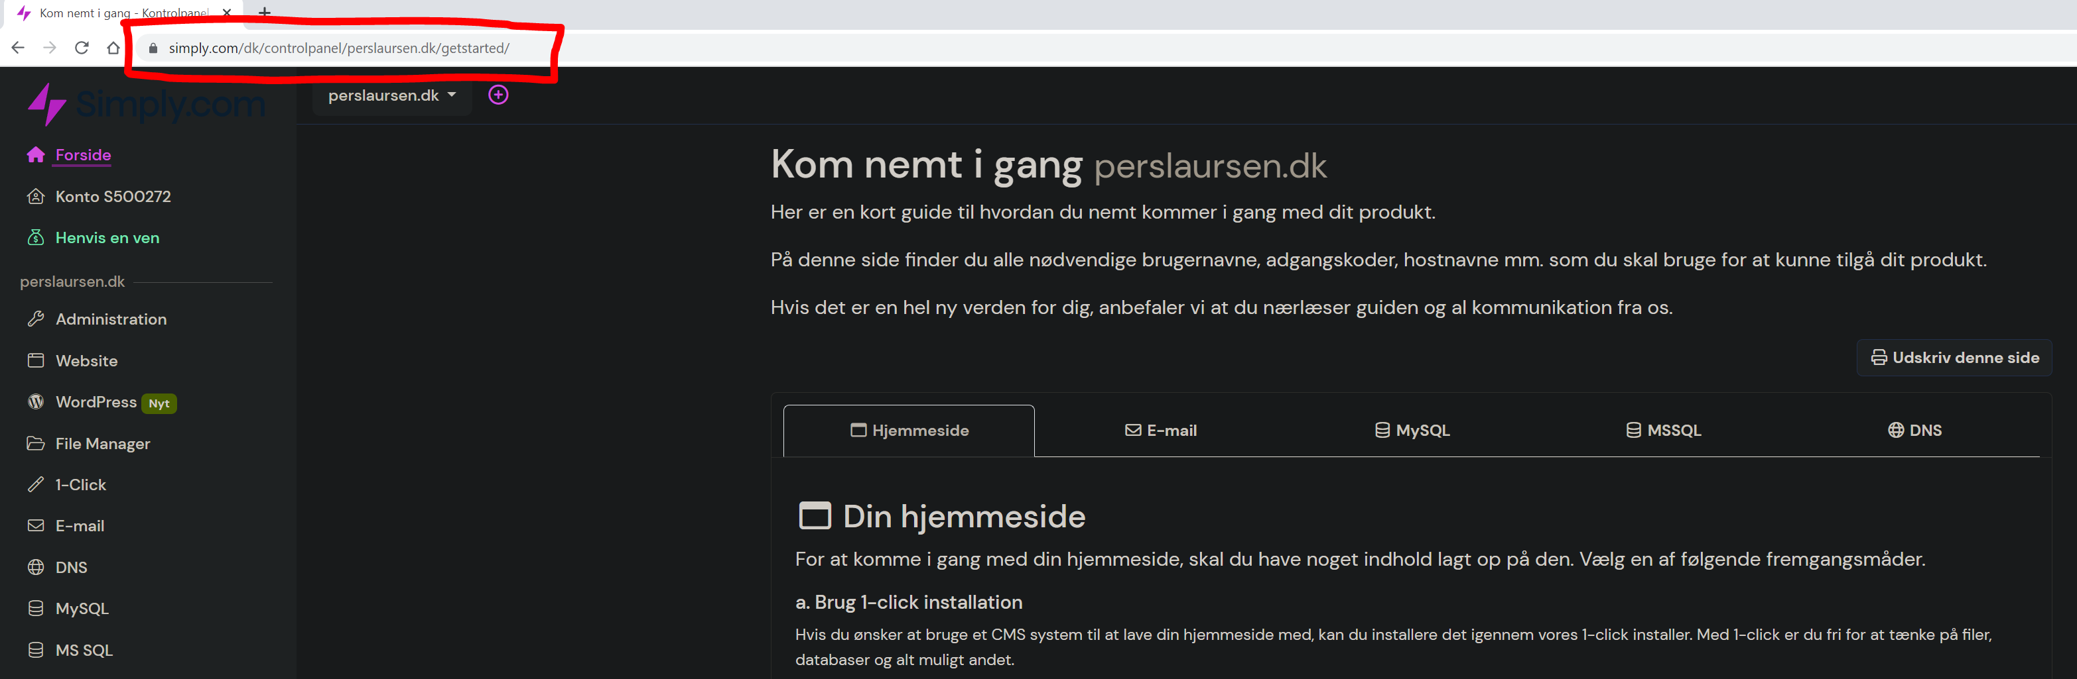

Slide 4
MS SQL Database
Standard Suite giver mulighed for at oprette én MS SQL database…
…men her kan man lave så mange tabeller man vil
NB: Ingen værktøjer på Simply til at arbejde med MS SQL database
Forbind til database via Management Studio og/eller Visual Studio
Når først man har forbundet til databasen på Simply, er alt som før!

Slide 5
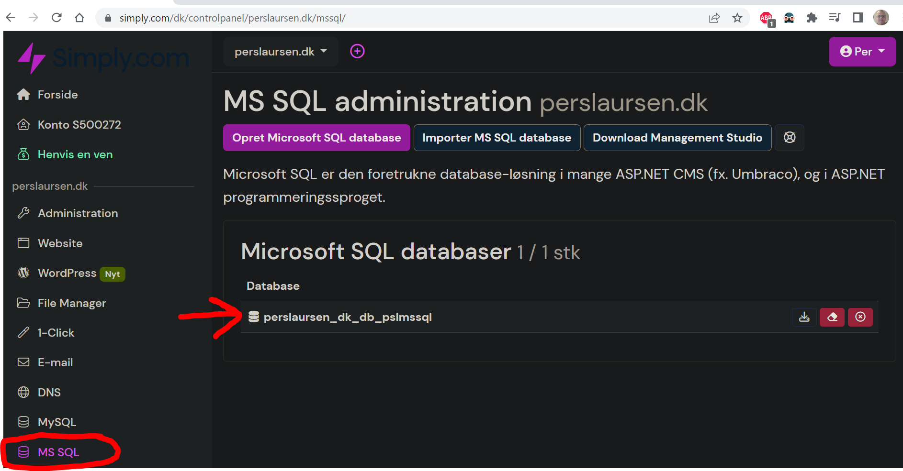

Slide 6
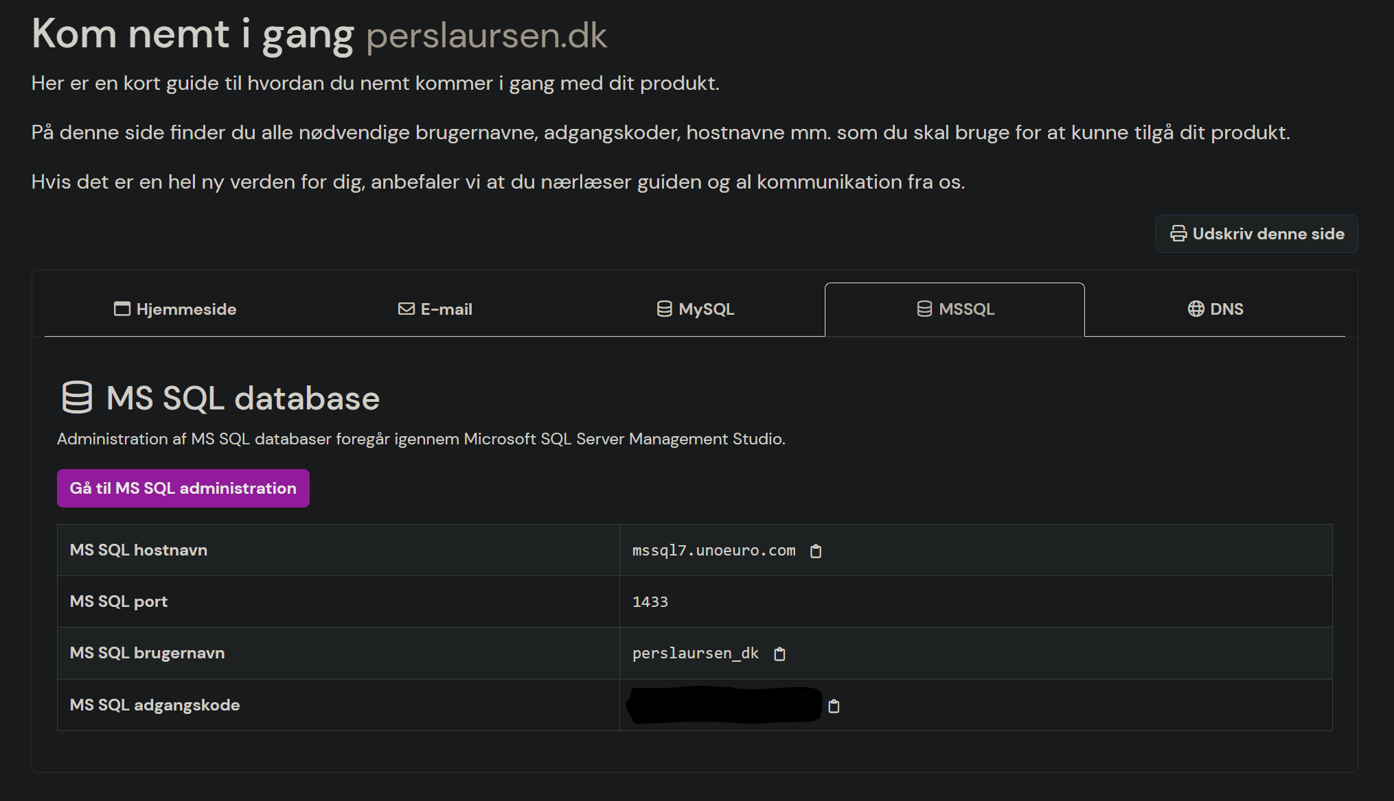

Slide 7
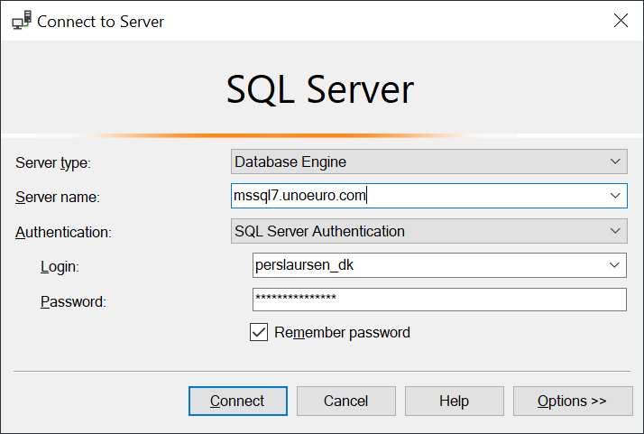

Slide 9
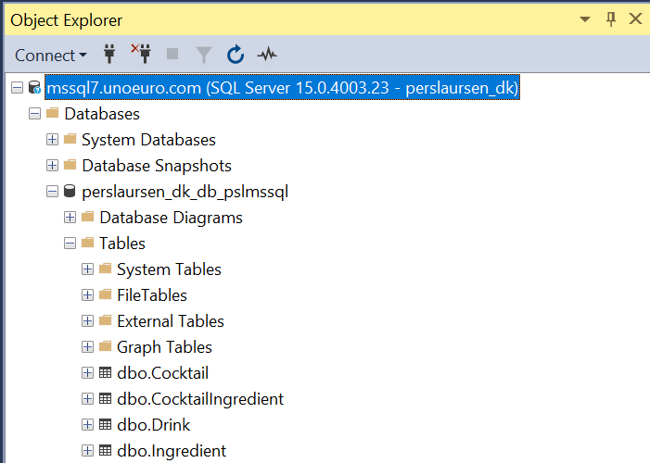

Slide 11
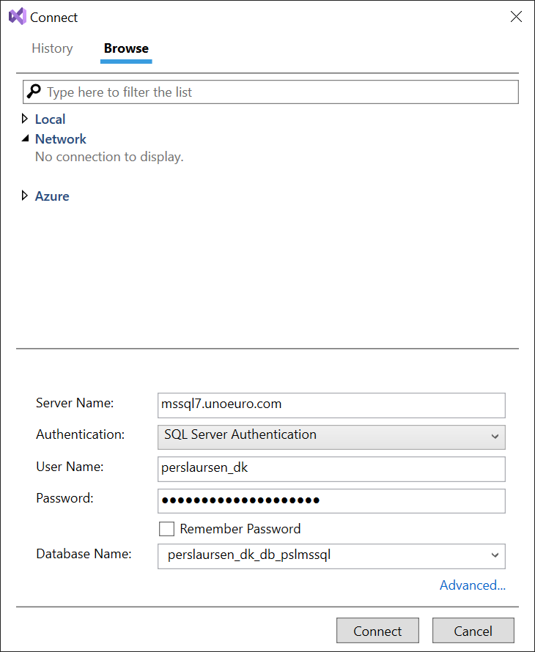
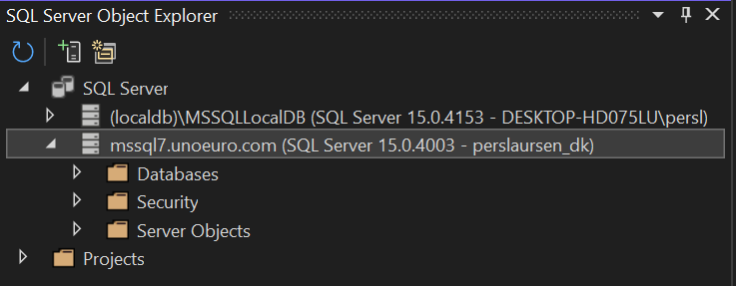
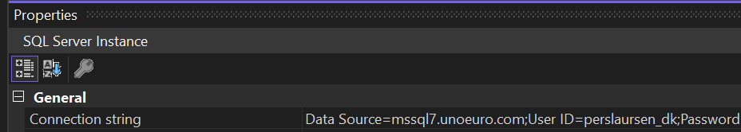

Slide 12
Web-apps på Simply
Under Website, vælg Subdomæner, og vælg Opret nyt subdomæne
Indtast navn på subdomæne, og vælg mappe (typisk samme navn som navnet på subdomæne)
Subdomæne oprettes (kan tage et par minutter)
Gå til File Manager, vælg forbind med FTP
Disse oplysninger skal bruges ved publicering af en app
NB: Opret kun ét subdomæne!! (se senere)

Slide 13
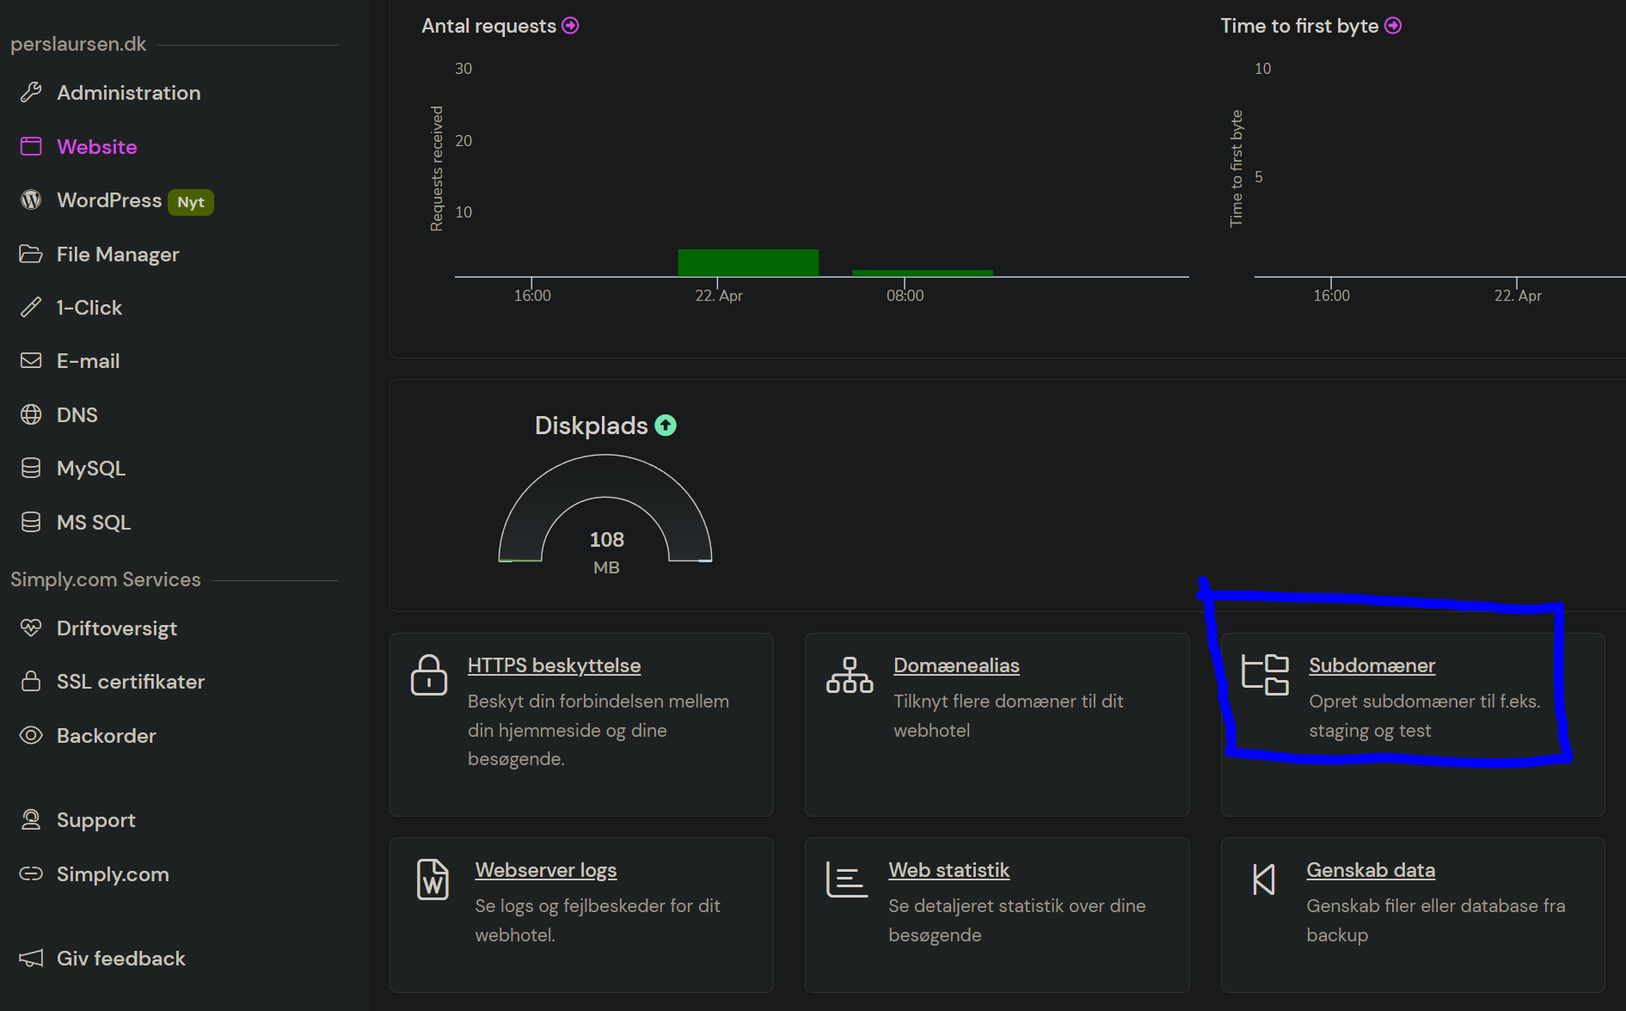

Slide 14
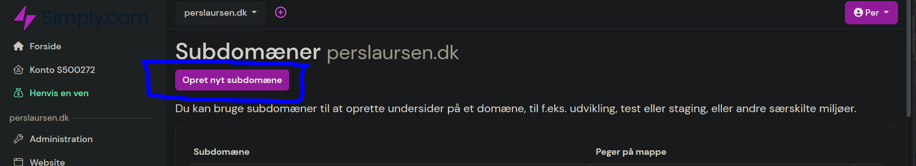
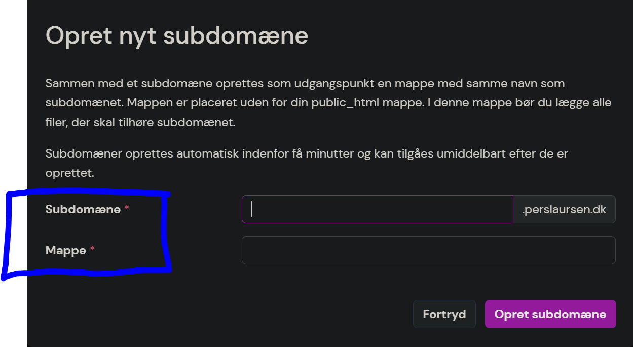

Slide 15
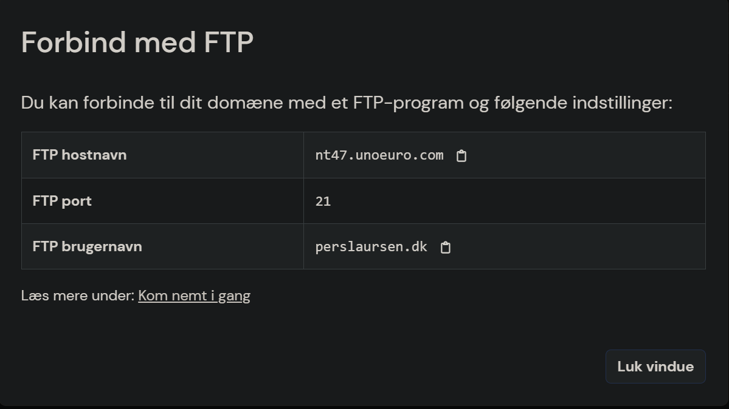

Slide 16
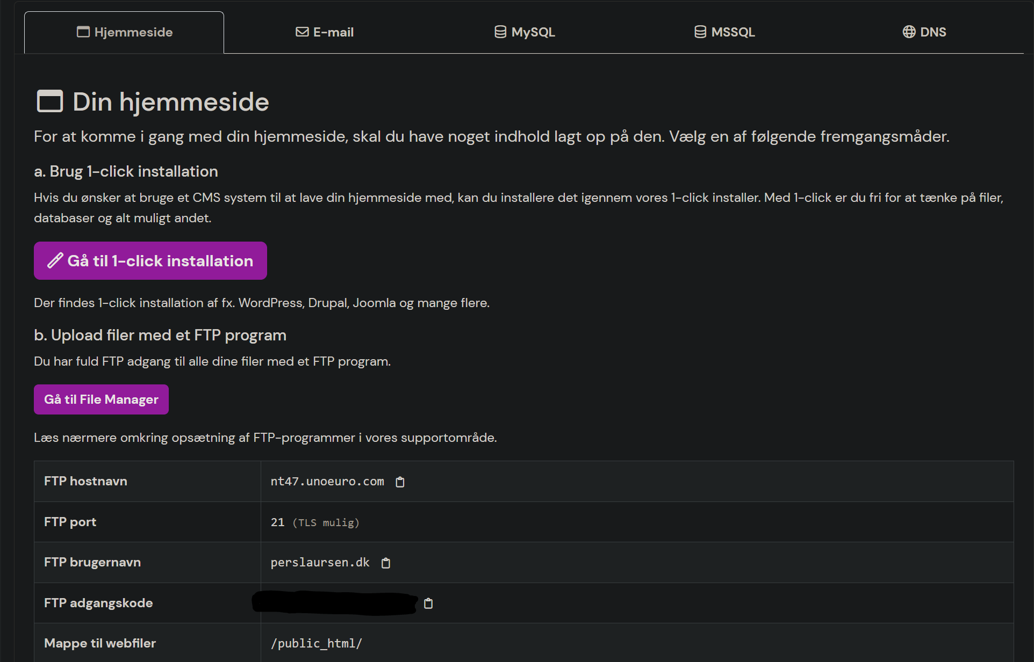

Slide 17
Web-apps på Simply
Når subdomænet er klar, kan en Razor Pages app publiceres (Publish) på subdomænet.
Lav en en Razor Pages app helt som sædvanligt i Visual Studio

Slide 18
Web-apps på Simply [Publicering, del 1]
Når din app er klar til publicering:
Under Build menu, vælg Publish (navn på din app)
Som Target, vælg FTP/FTPS Server
Udfyld de nødvendige information (NB: Server, Username og Password kan hentes fra Kom nemt i gang / Din Hjemmeside)
Afprøv forbindelsen. Når alt er OK, tryk Finish
Der oprettes en “publish profile”. Når færdig, tryk Close

Slide 19
Web-apps på Simply [Publicering, del 1]
Når din app er klar til publicering:
Under More Actions, vælg Edit
Sæt Deployment Mode til Self-contained
Vælg Delete all existing files prior to publish
Tryk Save
Nu er app klar til at blive publiceret
Tryk på Publish-knappen (øverste højre hjørne)
Appen bliver publiceret (kan tage flere minutter)
Appen er klar til brug på (sub-domæne).(domæne).dk ☺.

Slide 20
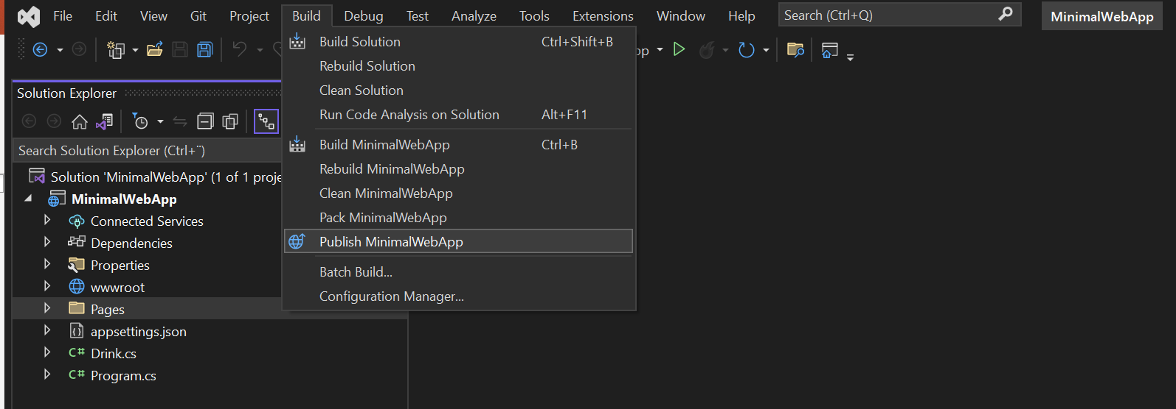

Slide 21
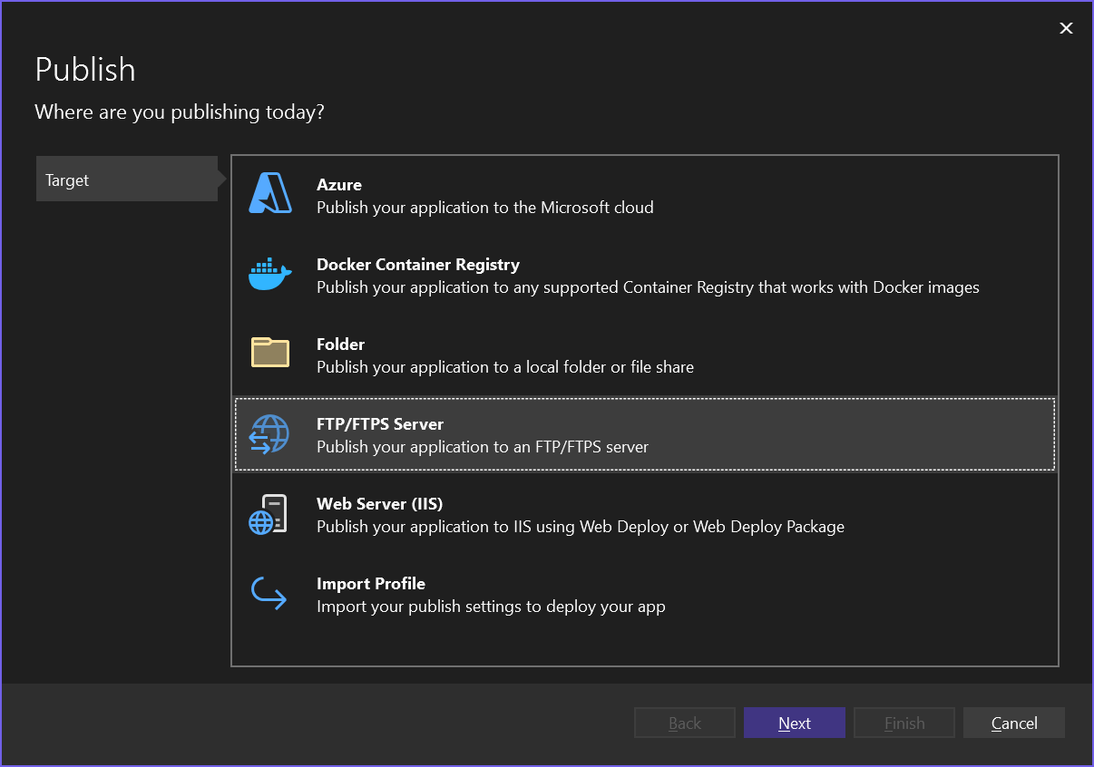

Slide 22
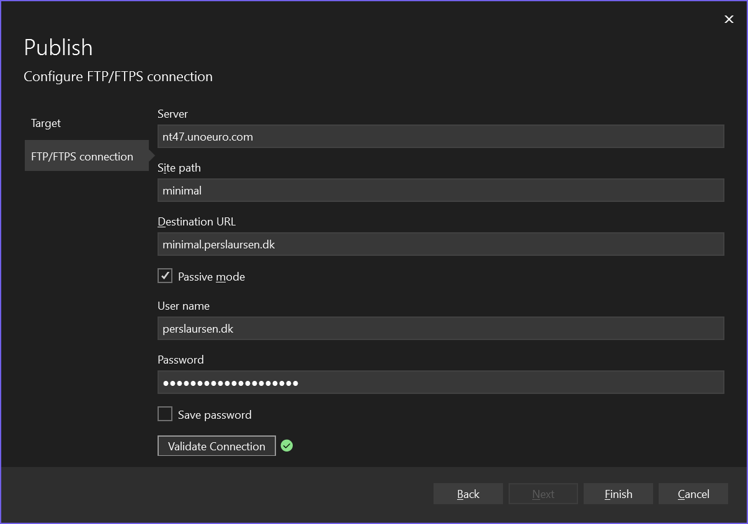

Slide 24
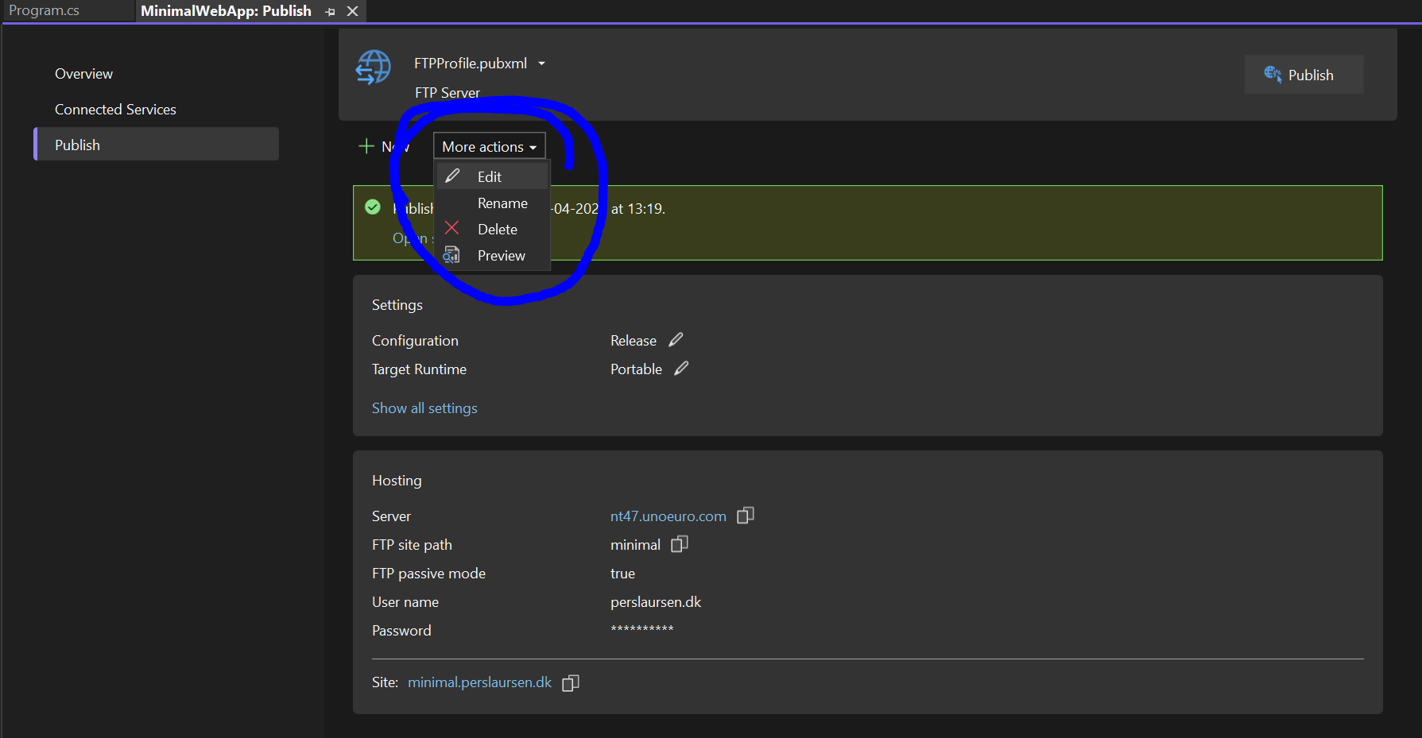

Slide 25
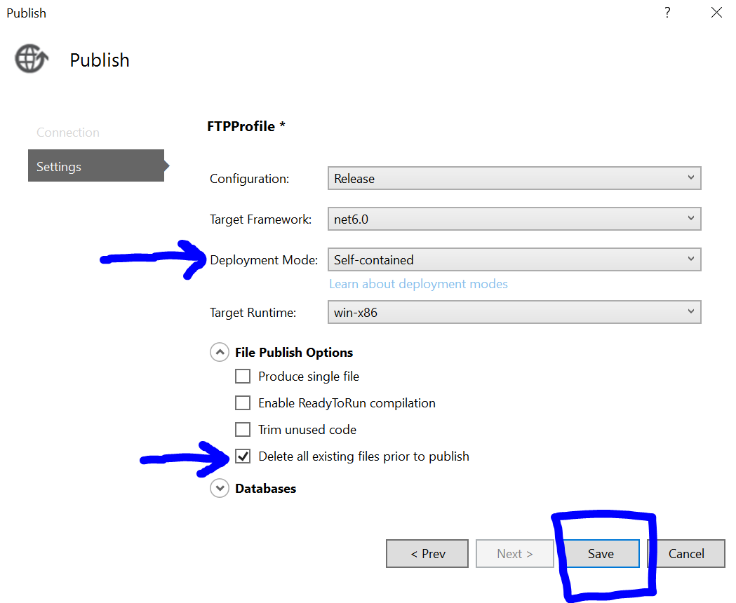

Slide 26
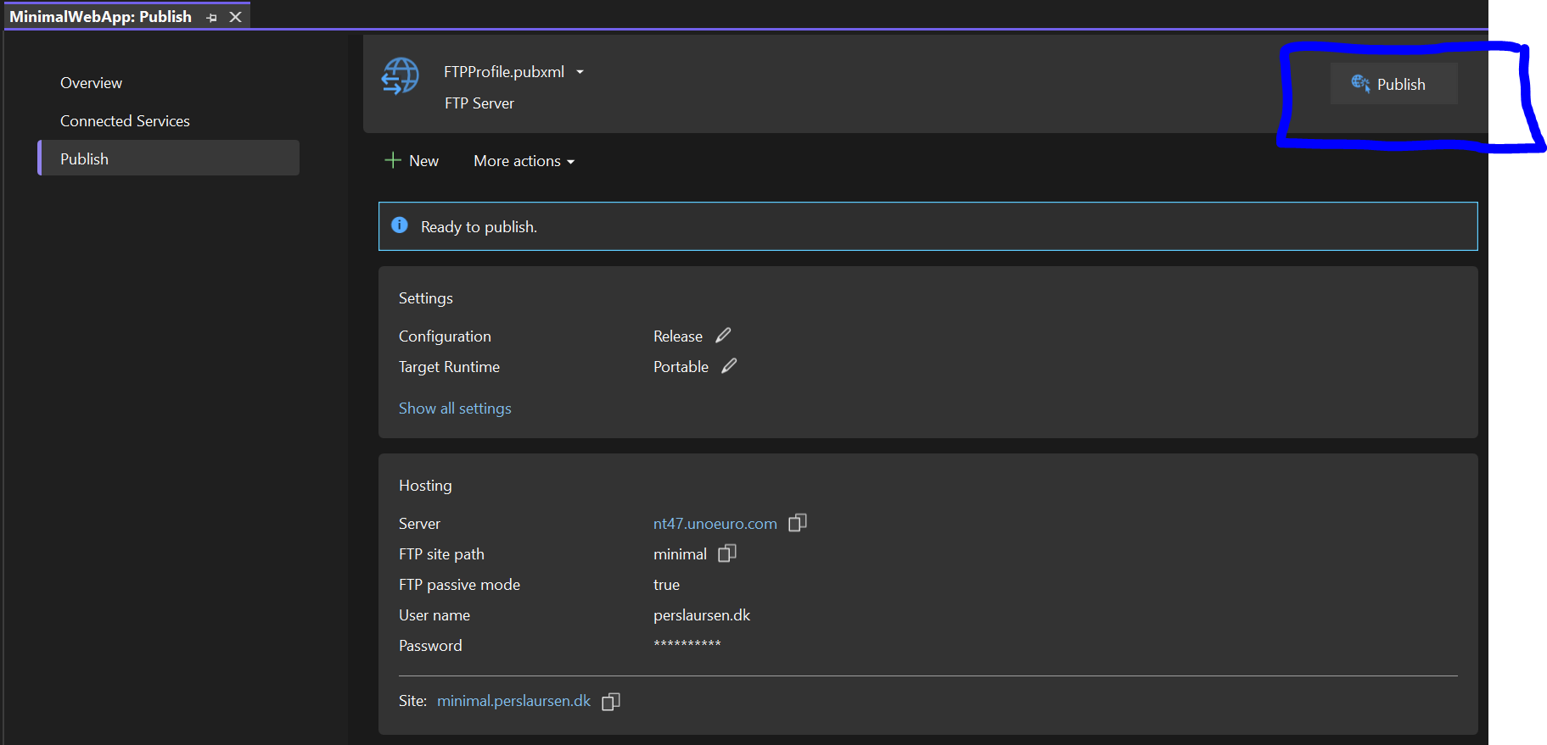

Slide 27
Web-apps på Simply
NB: Opret kun ét subdomæne!!
Det er (tilsyneladende) ikke sådan, at man bare kan oprette flere sub-domæner, og køre en web-app på hvert sub-domæne!
Jeg prøvede…

Slide 28
Web-apps på Simply
Ifølge den – i øvrigt flinke og dygtige – support, er ASP.Net Core apps sat op på en måde, så der kun kan køre en af gangen…
Nemmeste løsning: lav ét sub-domæne, og publicer altid til dette!
Man kan sagtens publicere flere apps til samme sub-domæne, de vil så ”bare” overskrive hinanden.
Der kommer (måske) mere info om dette.

Slide 29
Web-apps på Simply
Lad være med at bruge for meget mental energi på Publish-aspektet her i starten
Det er ikke et decideret krav, at apps kører hostet.
Skal ikke ”tænkes ind fra start”, når en app laves

